Slide 1




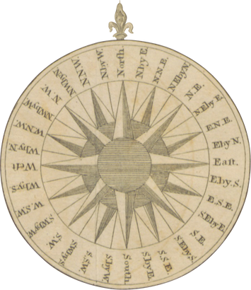


ĐẢNG CỘNG SẢN VIỆT NAM RA ĐỜI
VÀ LÃNH ĐẠO ĐẤU TRANH GIÀNH CHÍNH QUYỀN
(1930 - 1945)
Chương 1

Slide 2

Phong trào cách mạng 1930 - 1931 và
khôi phục phong trào 1932 - 1935
Bối cảnh lịch sử
Nguyễn Ái Quốc chuẩn bị các điều kiện để thành lập Đảng
Phong trào dân chủ 1936 - 1939
Lãnh đạo quá trình đấu tranh
giành chính quyền
(1930 - 1945)
Chương 1
Đảng Cộng sản Việt Nam ra đời &
Cương lĩnh chính trị đầu tiên
của Đảng (2/1930)
Thành lập Đảng Cộng sản Việt Nam và Cương lĩnh chính trị đầu tiên của Đảng
Phong trào giải phóng dân tộc
1939 - 1945
Ý nghĩa lịch sử của việc thành lập
Đảng Cộng sản Việt Nam
Tính chất, ý nghĩa và bài học kinh nghiệm của Cách mạng Tháng Tám 1945

Slide 3






I. Đảng Cộng sản Việt Nam ra đời & Cương lĩnh chính trị đầu tiên của Đảng (2/1930)
Bối cảnh lịch sử
Tình hình thế giới
Nửa sau thế kỷ XIX
Đế quốc
Độc quyền
Tự do
cạnh tranh
Chủ nghĩa tư bản
Nhân dân lao động chính quốc
Nhân dân thuộc địa Á, Phi, Mỹ latinh

Slide 4

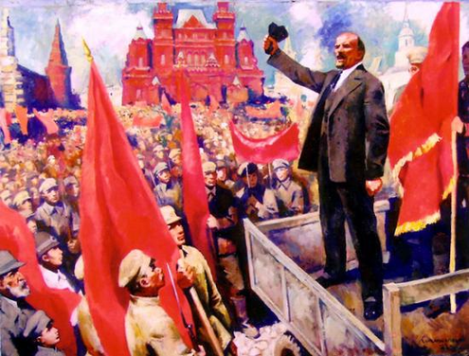




I. Đảng Cộng sản Việt Nam ra đời & Cương lĩnh chính trị đầu tiên của Đảng (2/1930)
Bối cảnh lịch sử
1920
Sơ khảo lần thứ nhất những luận cương về vấn đề dân tộc và vấn đề thuộc địa
Tình hình thế giới
Phong trào
giải phóng
dân tộc
Phong trào
vô sản
Đế quốc
Cách mạng Tháng 10 Nga 1917
Nhân dân lao động chính quốc
Nhân dân thuộc địa Á, Phi, Mỹ latinh
3/1919
Quốc tế Cộng sản

Slide 5


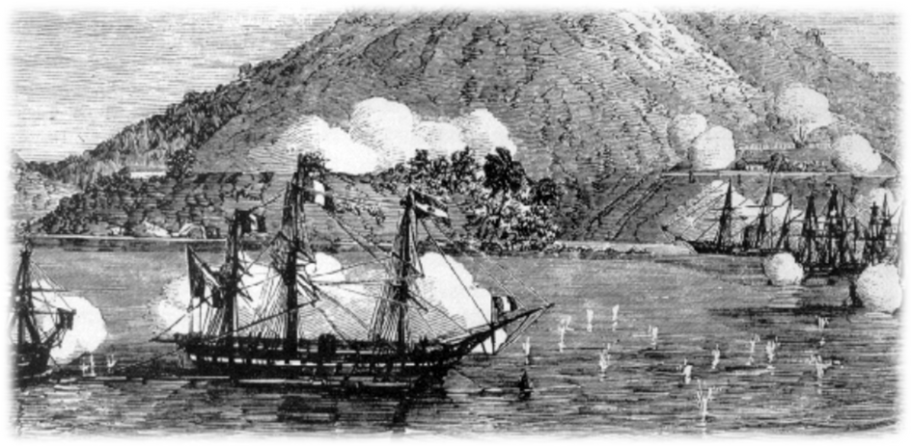


I. Đảng Cộng sản Việt Nam ra đời & Cương lĩnh chính trị đầu tiên của Đảng (2/1930)
Bối cảnh lịch sử
Tình hình
Việt Nam
Việt Nam nằm ở vị trí địa chính trị quan trọng của Châu Á
1/9/1858 Pháp nổ súng tấn công Đà Nẵng

Slide 6
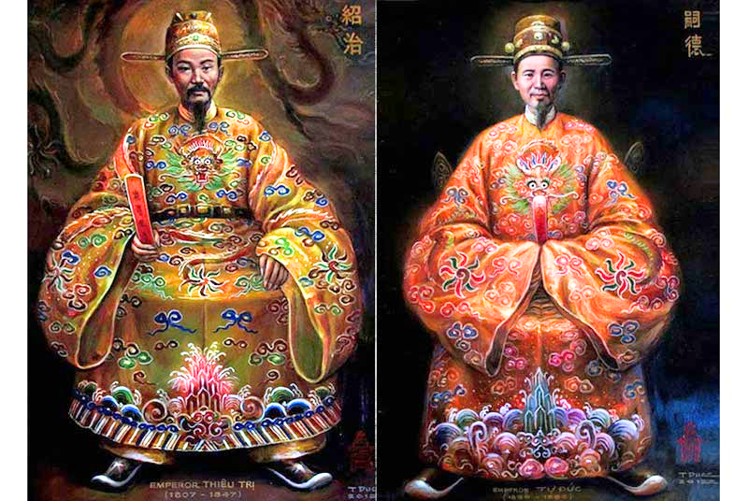

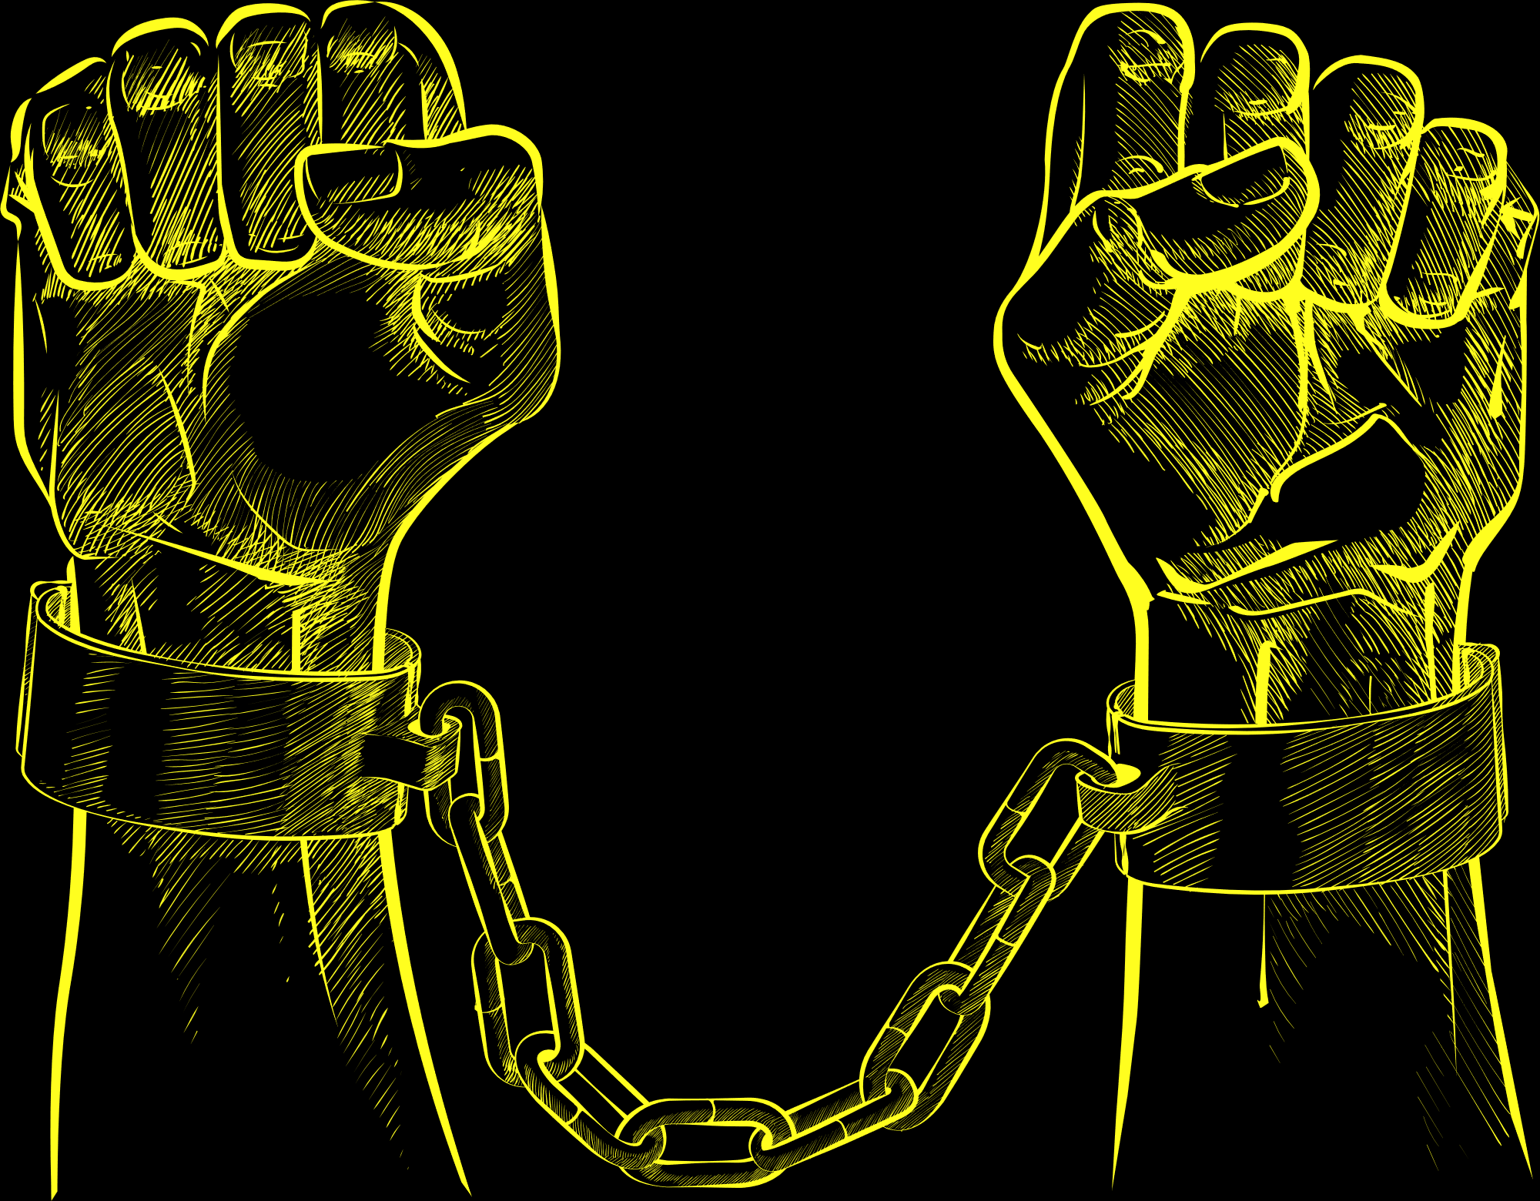
I. Đảng Cộng sản Việt Nam ra đời & Cương lĩnh chính trị đầu tiên của Đảng (2/1930)
Bối cảnh lịch sử
Tình hình
Việt Nam
Hiệp ước
Giáp Tuất
Hiệp ước
Patenotre
Việt Nam trở thành
“một xứ thuộc địa, dân ta là vong quốc nô, Tổ quốc ta bị giày xéo dưới gót sắt của kẻ thù hung ác”
1862
1874
1883
6/6/1884
Hiệp ước
Nhâm Tuất
Hiệp ước
Harman
Nhà Nguyễn
Vua Tự Đức

Slide 7



I. Đảng Cộng sản Việt Nam ra đời & Cương lĩnh chính trị đầu tiên của Đảng (2/1930)
Bối cảnh lịch sử
Tình hình
Việt Nam
Lập chính quyền thuộc địa
“Chia để trị”
Chính trị
Chính sách
cai trị của
thực dân Pháp
Văn hóa
Chính sách “ngu dân”
Lập nhà tù nhiều hơn trường học
Rượu cồn & thuốc phiện
“Khai hóa văn minh Đại Pháp”
xã hội
Lần 1: 1897 - 1914
Lần 2: 1919 - 1929
Bóc lột tài nguyên, lao động
Thuế khóa nặng nề
Khai thác

Slide 8



I. Đảng Cộng sản Việt Nam ra đời & Cương lĩnh chính trị đầu tiên của Đảng (2/1930)
Bối cảnh lịch sử
Tình hình
Việt Nam
Câu kết với Pháp
Nêu cao tinh thần dân tộc
Ra đời muộn hơn công nhân
Giai cấp địa chủ
bị phân hóa
Giai cấp tư sản
Lãnh đạo phong trào nông dân
Tư sản mại bản & tư sản dân tộc
Kinh doanh theo lối tư bản
Chính sách
cai trị của
thực dân Pháp
Hơn 90% dân số
Nhanh chóng phát triển
Chịu hai tầng bóc lột
Giai cấp nông dân
Giai cấp công nhân
Chủ yếu xuất thân từ nông dân
Tinh thần cách mạng
Ra đời trong cuộc khai thác thuộc địa
Tầng lớp tiểu tư sản &
sĩ phu phong kiến

Slide 9

I. Đảng Cộng sản Việt Nam ra đời & Cương lĩnh chính trị đầu tiên của Đảng (2/1930)
Bối cảnh lịch sử
Tình hình
Việt Nam
Giai cấp công nhân
Giai cấp nông dân
Chính sách
cai trị của
thực dân Pháp
Những mâu thuẫn mới xuất hiện
Giai cấp tư sản
Giai cấp địa chủ
bị phân hóa
Mâu thuẫn chủ yếu nhất là giữa toàn thể dân tộc
Việt Nam với thực dân Pháp và phản động tay sai
Tầng lớp tiểu tư sản &
sĩ phu phong kiến

Slide 10
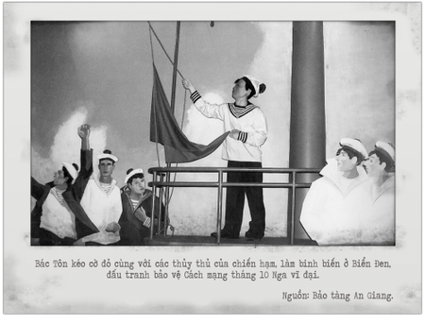


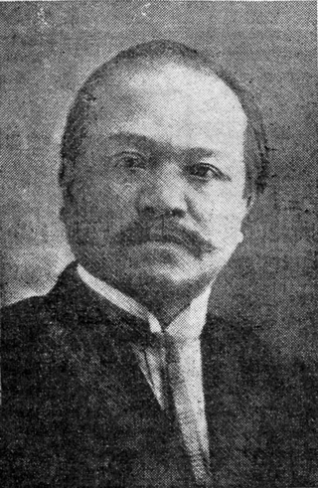
I. Đảng Cộng sản Việt Nam ra đời & Cương lĩnh chính trị đầu tiên của Đảng (2/1930)
Bối cảnh lịch sử
Tình hình
Việt Nam
Bác Tôn Đức Thắng
1919 Tham gia bảo vệ nước Nga Xô viết
Các luồng tư tưởng
bên ngoài
1917
Cách mạng Tháng Mười Nga
1911
Cách mạng Tân Hợi Trung Quốc
1898
Vận động Duy Tân ở Trung Quốc
1868
Duy Tân Nhật Bản
1789
Cách mạng Tư sản Pháp
Phan Văn Trường
1923 công bố “Tuyên Ngôn của Đảng Cộng sản”

Slide 11

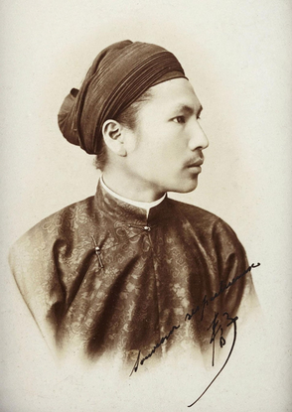
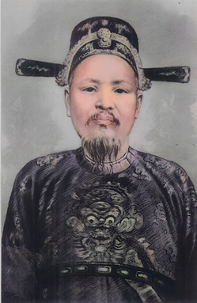

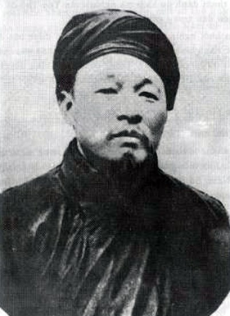

I. Đảng Cộng sản Việt Nam ra đời & Cương lĩnh chính trị đầu tiên của Đảng (2/1930)
Bối cảnh lịch sử
Các phong trào yêu nước
của nhân dân Việt Nam
trước khi có Đảng
Phong trào Cần Vương
1885 - 1896
Hệ tư tưởng
phong kiến
Hoàng Hoa Thám
Vua Hàm Nghi
Tôn Thất Thuyết
Phong trào nông dân
Khởi nghĩa Yên Thế
Cuối thế kỷ 19 - Đầu thế kỷ 20

Slide 12
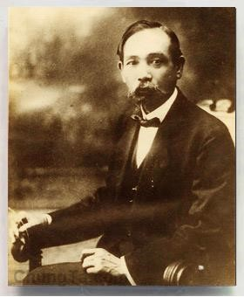
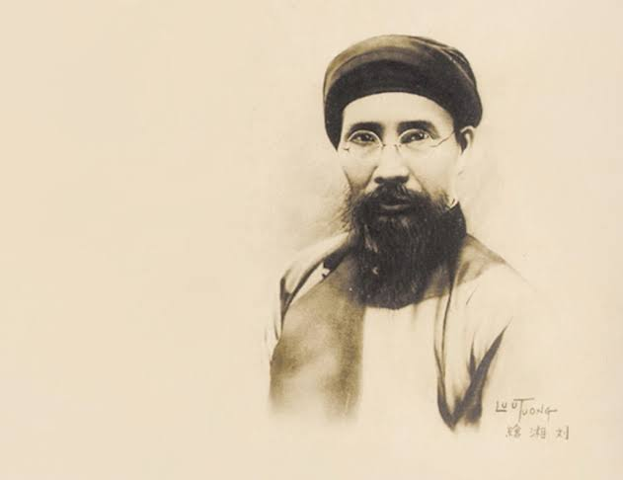

I. Đảng Cộng sản Việt Nam ra đời & Cương lĩnh chính trị đầu tiên của Đảng (2/1930)
Bối cảnh lịch sử
Các phong trào yêu nước
của nhân dân Việt Nam
trước khi có Đảng
Xu hướng cải cách
Xu hướng bạo động
Trào lưu dân chủ
tư sản
Phan Châu Trinh
Phan Bội Châu
“Bất bạo động, bạo động tắc tử”
Phong trào Đông Du
“Khai dân trí, chấn dân khí, hậu dân sinh”
Việt Nam Quang phục Hội

Slide 13


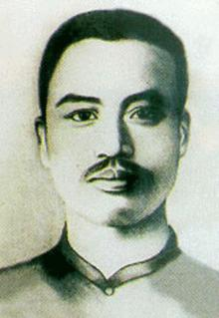

I. Đảng Cộng sản Việt Nam ra đời & Cương lĩnh chính trị đầu tiên của Đảng (2/1930)
Bối cảnh lịch sử
Các phong trào yêu nước
của nhân dân Việt Nam
trước khi có Đảng
Tiểu tư sản
trí thức
Việt Nam Quốc dân Đảng
Thành lập tháng 12/1927 tại Bắc Kỳ
“Không thành công thì thành nhân”
Nguyễn Thái Học
Khởi Nghĩa Yên Bái tháng 2/1930

Slide 14

I. Đảng Cộng sản Việt Nam ra đời & Cương lĩnh chính trị đầu tiên của Đảng (2/1930)
Bối cảnh lịch sử
Các phong trào yêu nước
của nhân dân Việt Nam
trước khi có Đảng
Trào lưu dân chủ
tư sản
Nguyên nhân thất bại
Hệ tư tưởng
phong kiến
Đặt ra yêu cầu
cấp thiết phải có một tổ chức tiên phong, đường lối cứu nước đúng đắn
Thiếu đường lối chính trị đúng đắn
Chưa giải quyết mâu thuẫn cơ bản
Chưa tập hợp được toàn dân tộc
Tiểu tư sản
trí thức
Phong trào nông dân
Phương pháp chưa thích hợp

Slide 15
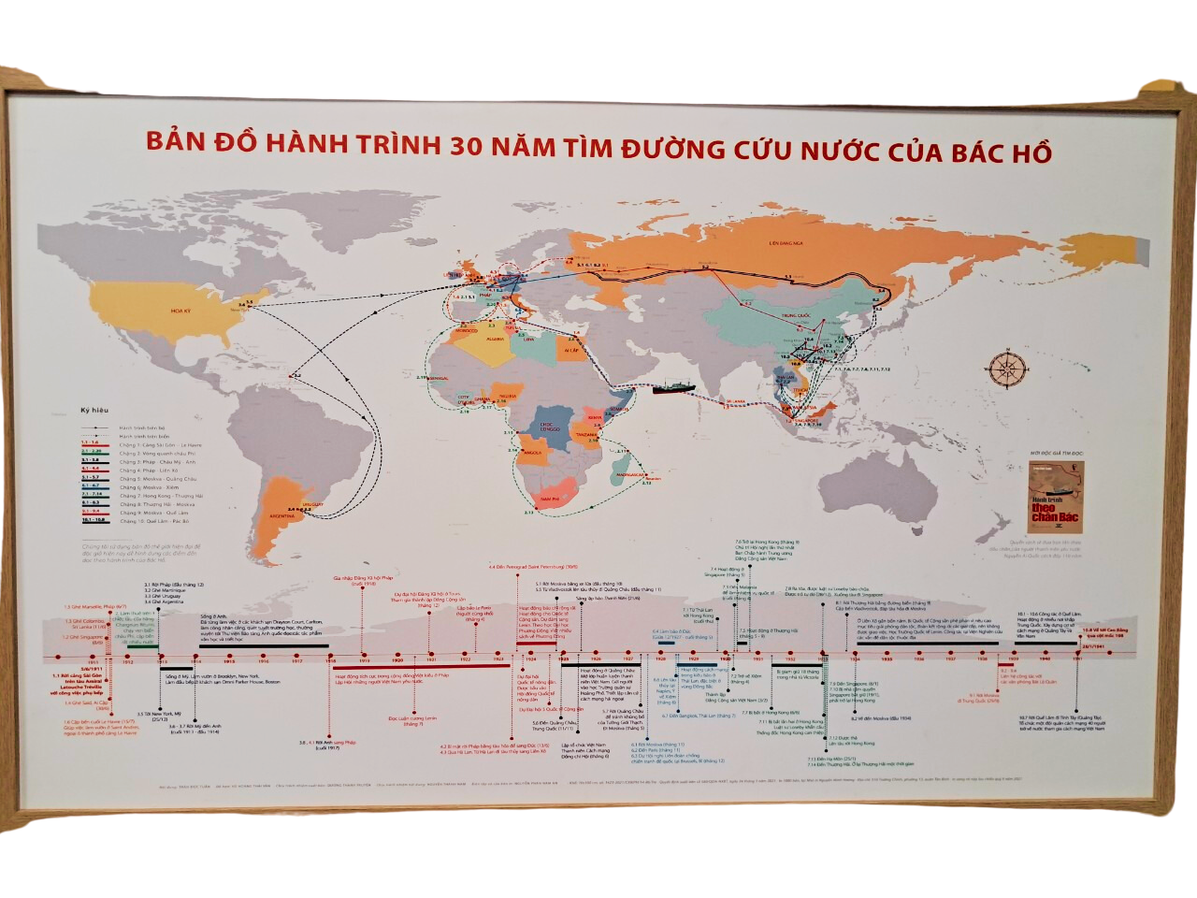
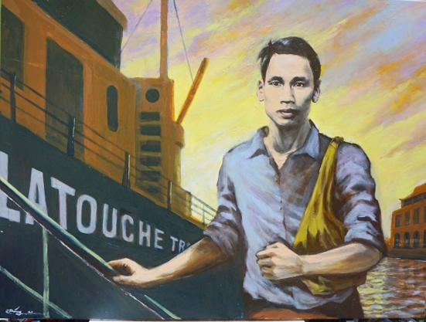
I. Đảng Cộng sản Việt Nam ra đời & Cương lĩnh chính trị đầu tiên của Đảng (2/1930)
Nguyễn Ái Quốc chuẩn bị các điều kiện để thành lập Đảng
5/6/1911
"Dù màu da có khác nhau, trên đời này chỉ có hai giống người: giống người bóc lột và giống người bị bóc lột"

Slide 16
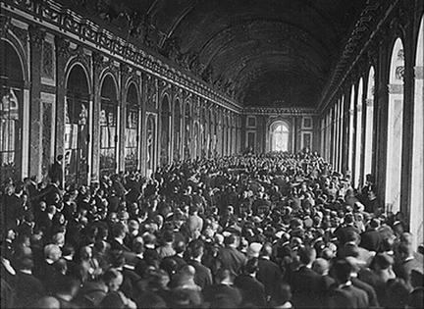

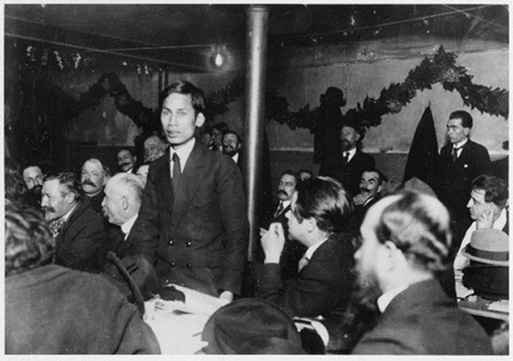
I. Đảng Cộng sản Việt Nam ra đời & Cương lĩnh chính trị đầu tiên của Đảng (2/1930)
Nguyễn Ái Quốc chuẩn bị các điều kiện để thành lập Đảng
Đến Liên Xô, làm việc tại Quốc tế Cộng sản
1917
Bản yêu sách của nhân dân An Nam
1920
1923
Tham gia Đảng Xã hội Pháp
Cách mạng tháng 10 Nga
Sơ khảo lần thứ nhất những luận cương về vấn đề dân tộc và vấn đề thuộc địa
Tán thành gia nhập
Quốc tế Cộng sản
Sáng lập Đảng Cộng sản Pháp
1919
“Cách mạng đến nơi”

Slide 17





I. Đảng Cộng sản Việt Nam ra đời & Cương lĩnh chính trị đầu tiên của Đảng (2/1930)
Nguyễn Ái Quốc chuẩn bị các điều kiện để thành lập Đảng
Chuẩn bị
về tư tưởng
1921
Hội Liên Hiệp thuộc địa
Báo Le Paria
(Người Cùng khổ)
Viết bài báo Nhân đạo,
Đời sống công nhân, ...
Trưởng tiểu ban
Nghiên cứu về Đông Dương
“Đảng muốn vững thì phải có chủ nghĩa làm cốt, trong Đảng ai cũng phải hiểu, ai cũng phải theo chủ nghĩa ấy”
Lên án chủ nghĩa thực dân, kêu gọi, thức tỉnh nhân dân bị áp bức đấu tranh giải phóng

Slide 18
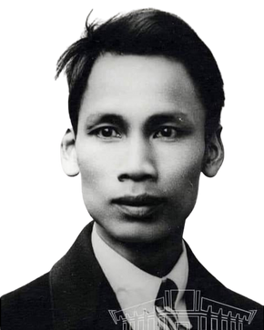





I. Đảng Cộng sản Việt Nam ra đời & Cương lĩnh chính trị đầu tiên của Đảng (2/1930)
Nguyễn Ái Quốc chuẩn bị các điều kiện để thành lập Đảng
Chuẩn bị
về chính trị
Cách mạng vô sản
ở chính quốc
“Trước hết phải có
đảng cách mệnh
Giải phóng dân tộc
Giải phóng giai cấp
Tự do, hạnh phúc cho đồng bào
Xây dựng nhà nước mang lại quyền và lợi ích cho nhân dân
Các dân tộc
bị áp bức
để trong thì vận động và tổ chức dân chúng, ngoài thì liên lạc với dân tộc bị áp bức và vô sản giai cấp mọi nơi...”
Cách mạng
Công - nông
Các giai tầng bị bóc lột khác

Slide 19

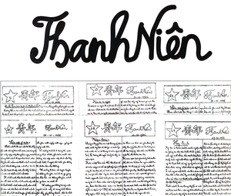
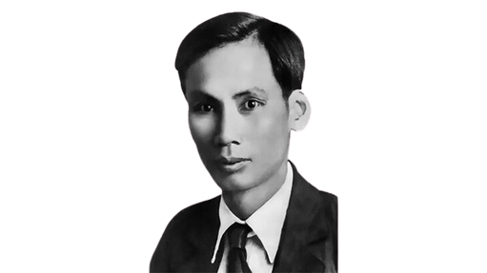



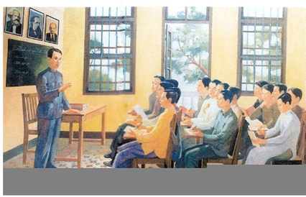
I. Đảng Cộng sản Việt Nam ra đời & Cương lĩnh chính trị đầu tiên của Đảng (2/1930)
Nguyễn Ái Quốc chuẩn bị các điều kiện để thành lập Đảng
Chuẩn bị
về tổ chức
Xuất bản Báo Thanh niên
Đến Quảng Châu
Hội Việt Nam
Cách mạng
Thanh niên
Huấn luyện
cán bộ
“đi vào quần chúng, thức tỉnh họ, tổ chức họ, đoàn kết họ, huấn luyện họ, đưa họ ra đấu tranh giành tự do, độc lập”
11/1924
2/1925
Cộng sản đoàn
6/1925
Đại học Phương Đông (Liên Xô)
Trường Quân sự Hoàng Phố (Trung Quốc)

Slide 20
XIN CẢM ƠN!!!

